Slide 1
UI 문서
잠에서 깨어날 때까지
시간을 벌어줘!
Notes:
시간 관계상 보여드리지 못한 부분은 뒤에 이렇게 준비해 놓았기 때문에 궁금하신 점이 있으시면 저 김택근을 찾아 주시면 감사드리겠습니다.
이상으로 발표 마치도록 하겠습니다. 감사합니다.

Slide 2
HISTORY
날짜 | 버전 | 내용
2023.08.08 | Ver.1.0 | 최초 작성 / 흐름도 작성, 목업 제작
2023.08.09 | Ver.1.1 | 와이어프레임, 목업 설명 추가
Notes:
시간 관계상 보여드리지 못한 부분은 뒤에 이렇게 준비해 놓았기 때문에 궁금하신 점이 있으시면 저 김택근을 찾아 주시면 감사드리겠습니다.
이상으로 발표 마치도록 하겠습니다. 감사합니다.

Slide 3
목차
UI 흐름도
UI 와이어프레임
UI 목업
타이틀 화면
오프닝 컷신
튜토리얼 화면
게임 플레이(HUD)
메뉴 창
크레딧 화면
랭킹 화면
아트 스타일
UI 스타일 <키워드>
Notes:
시간 관계상 보여드리지 못한 부분은 뒤에 이렇게 준비해 놓았기 때문에 궁금하신 점이 있으시면 저 김택근을 찾아 주시면 감사드리겠습니다.
이상으로 발표 마치도록 하겠습니다. 감사합니다.

Slide 4
UI 흐름도
타이틀 버튼 클릭 시 타이틀 화면으로 전환
오프닝 컷신 스킵 가능 마지막 컷신 이후 튜토리얼 화면으로 전환
튜토리얼 스킵 가능 튜토리얼 이후 플레이 화면으로 전환
게임 시작 버튼 클릭 시 오프닝 컷신 출력
게임 오버 / 클리어 출력 이후
랭킹 화면으로 전환
타이틀 화면
오프닝 컷신
튜토리얼 화면
게임 플레이(HUD)
랭킹 화면
ESC 입력 시 메뉴창 출력
메뉴 버튼 클릭 시 메뉴창 출력
메뉴창
타이틀 버튼 클릭 시 타이틀 화면으로 전환
랭킹 확인 버튼 클릭 시 랭킹 화면으로 전환
크레딧 화면
크레딧 버튼 클릭 시 크레딧 화면으로 전환
타이틀 버튼 클릭 시 타이틀 화면으로 전환
Notes:
시간 관계상 보여드리지 못한 부분은 뒤에 이렇게 준비해 놓았기 때문에 궁금하신 점이 있으시면 저 김택근을 찾아 주시면 감사드리겠습니다.
이상으로 발표 마치도록 하겠습니다. 감사합니다.

Slide 5
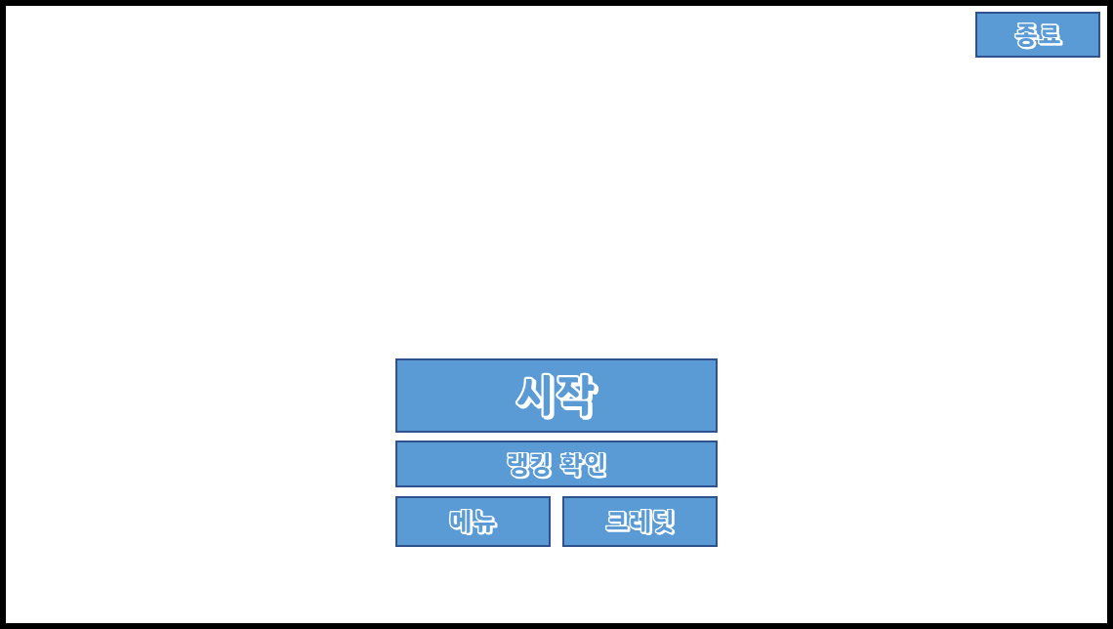
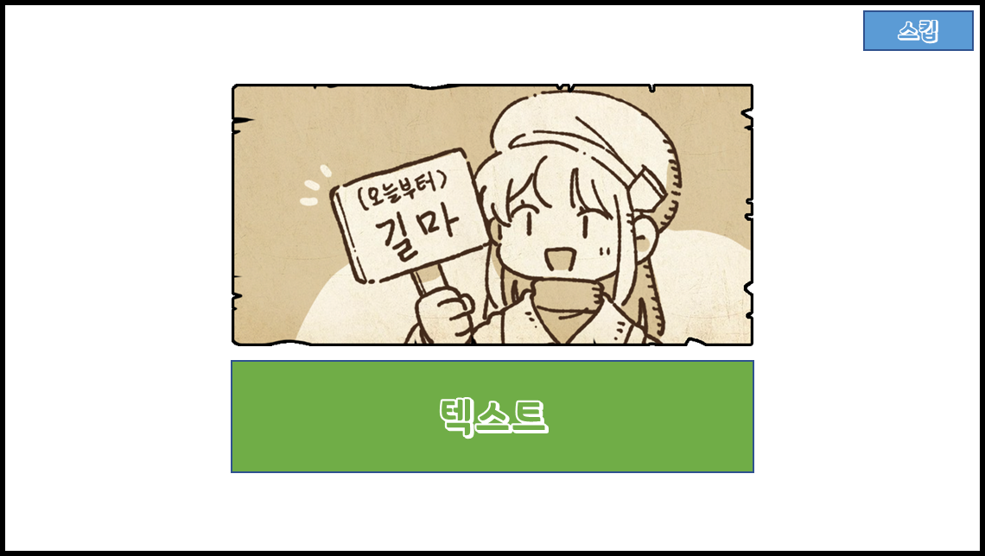
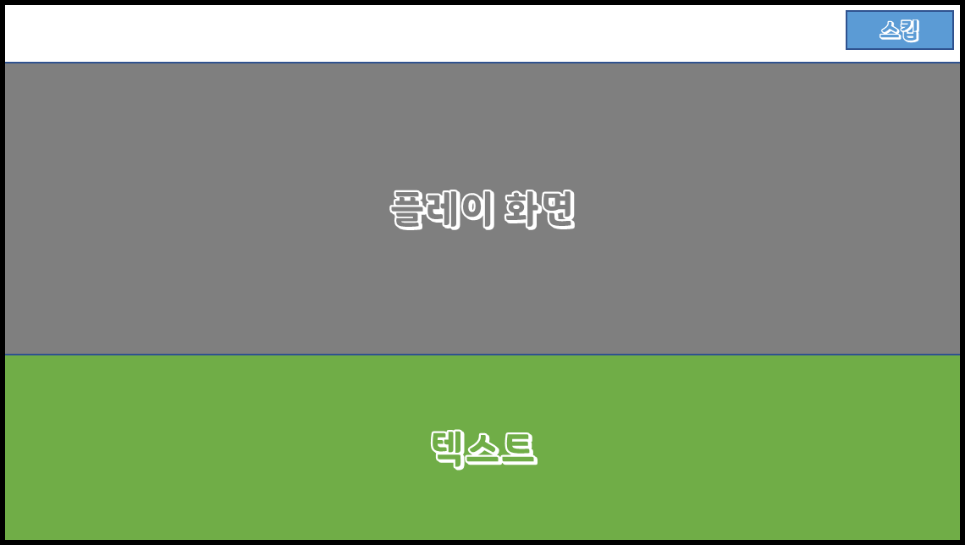
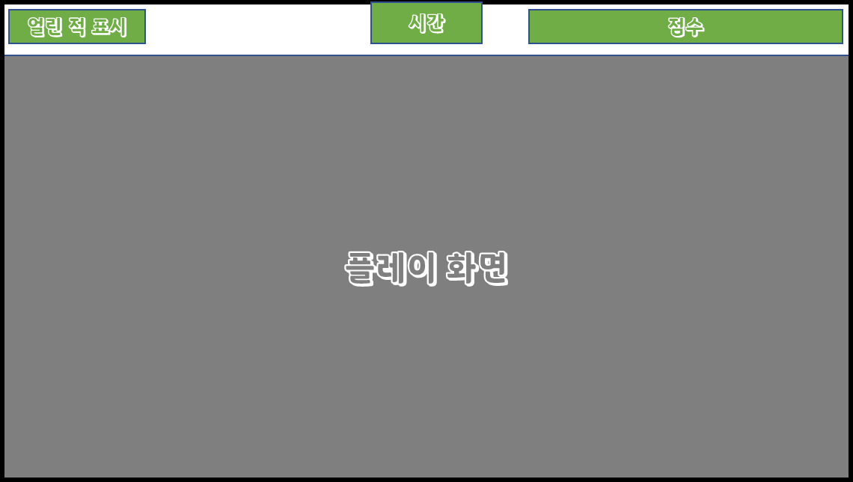
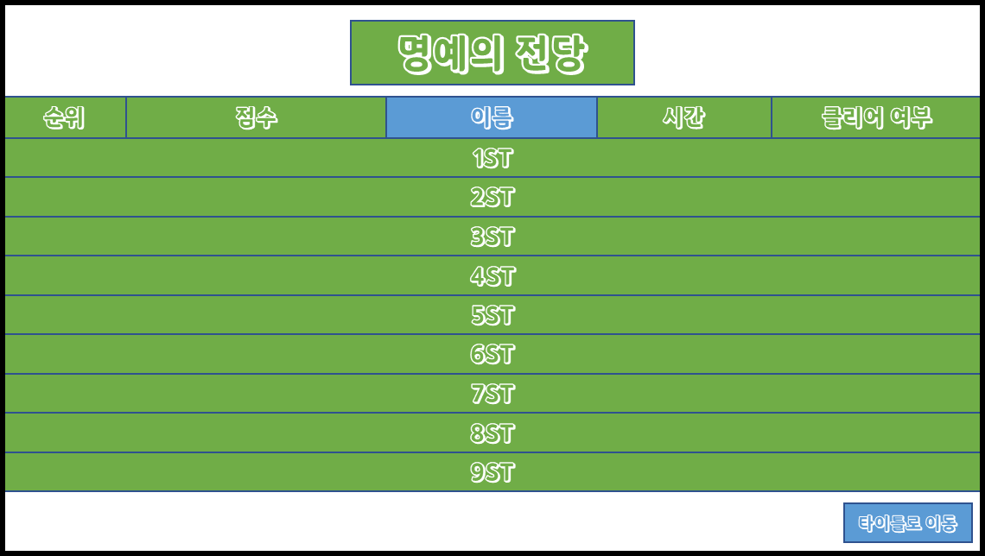
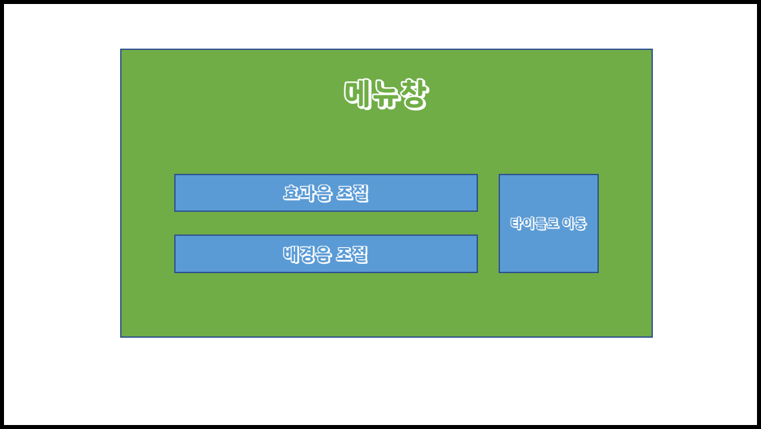
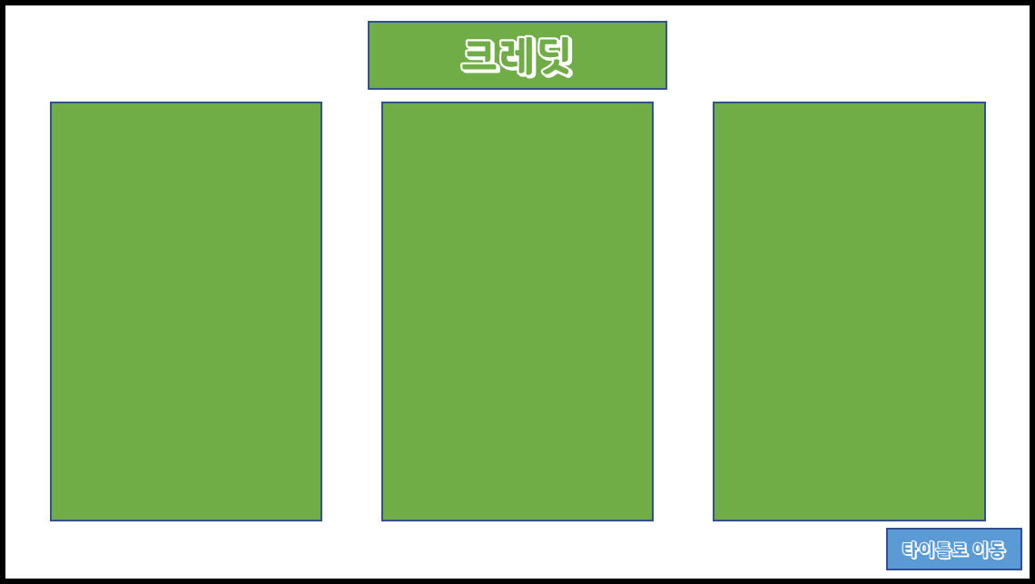
UI 와이어프레임
타이틀 버튼 클릭 시 타이틀 화면으로 전환
오프닝 컷신 스킵 가능 마지막 컷신 이후 튜토리얼 화면으로 전환
튜토리얼 스킵 가능 튜토리얼 이후 플레이 화면으로 전환
게임 시작 버튼 클릭 시 오프닝 컷신 출력
게임 오버 / 클리어 출력 이후
랭킹 화면으로 전환
ESC 입력 시 메뉴창 출력
메뉴 버튼 클릭 시 메뉴창 출력
타이틀 버튼 클릭 시 타이틀 화면으로 전환
랭킹 확인 버튼 클릭 시 랭킹 화면으로 전환
크레딧 버튼 클릭 시 크레딧 화면으로 전환
타이틀 버튼 클릭 시 타이틀 화면으로 전환
Notes:
시간 관계상 보여드리지 못한 부분은 뒤에 이렇게 준비해 놓았기 때문에 궁금하신 점이 있으시면 저 김택근을 찾아 주시면 감사드리겠습니다.
이상으로 발표 마치도록 하겠습니다. 감사합니다.

Slide 6
UI 목업 / 타이틀 화면
기획 의도
타이틀 화면 중앙에 가장 중요한 시작 버튼을 가장 크게 배치
시작 버튼 아래에 중요도에 따라 크기 차이를 두어 배치
플레이어들이 익숙한 우측 상단에 종료 버튼 배치
사이즈
해상도 : 1920*1080
시작 버튼 : 556*126
랭킹 버튼 : 556*84
메뉴 버튼 : 266*84
크레딧 버튼 : 266*84
종료 버튼 : 215*77
종료
시작
랭킹 확인
메뉴
크레딧
: 버튼
: 텍스트, 이미지 박스
: 플레이 화면
Notes:
시간 관계상 보여드리지 못한 부분은 뒤에 이렇게 준비해 놓았기 때문에 궁금하신 점이 있으시면 저 김택근을 찾아 주시면 감사드리겠습니다.
이상으로 발표 마치도록 하겠습니다. 감사합니다.

Slide 7
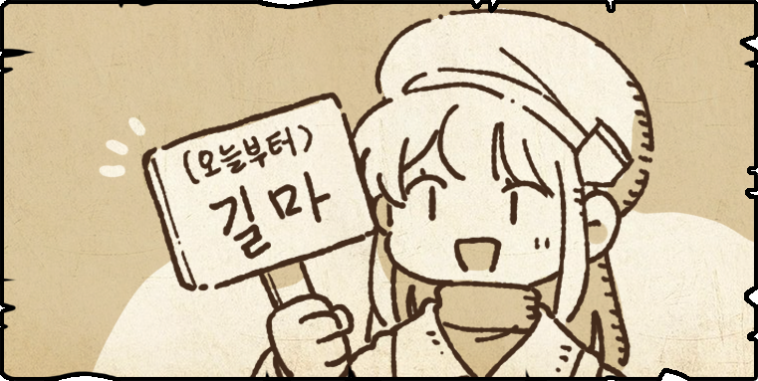
UI 목업 / 오프닝 컷신
기획 의도
화면 중앙에 컷신 이미지 배치
컷신 이미지 하단에 컷신에 대한 설명 텍스트 배치
종료 버튼과 동일한 위치에 스킵 버튼 배치
사이즈
해상도 : 1920*1080
컷신 이미지 : 1022*515
컷신 텍스트: 1022*218
스킵 버튼 : 215*77
스킵
텍스트
: 버튼
: 텍스트, 이미지 박스
: 플레이 화면
Notes:
시간 관계상 보여드리지 못한 부분은 뒤에 이렇게 준비해 놓았기 때문에 궁금하신 점이 있으시면 저 김택근을 찾아 주시면 감사드리겠습니다.
이상으로 발표 마치도록 하겠습니다. 감사합니다.

Slide 8
UI 목업 / 튜토리얼 화면
기획 의도
플레이 화면에서 플레이어가 조작하는 캐릭터를 가리지 않는 하단에 튜토리얼 박스 배치
컷신 화면의 스킵 버튼과 동일한 위치에 스킵 버튼배치
사이즈
해상도 : 1920*1080
플레이 화면 : 1920*960
튜토리얼 박스: 1920*376
스킵 버튼 : 215*77
스킵
플레이 화면
텍스트
: 버튼
: 텍스트, 이미지 박스
: 플레이 화면
Notes:
시간 관계상 보여드리지 못한 부분은 뒤에 이렇게 준비해 놓았기 때문에 궁금하신 점이 있으시면 저 김택근을 찾아 주시면 감사드리겠습니다.
이상으로 발표 마치도록 하겠습니다. 감사합니다.

Slide 9
UI 목업 / 게임 플레이(HUD)
기획 의도
화면 중앙 상단에 남은 시간 배치
화면 우측 상단에 얼린 적의 숫자를 표시하는 박스배치(최대 2자리)
화면 좌측 상단에 얻은 점수를 표시하는 박스 배치(최대 12자리, 자릿수를 표시하지 않고 획득 점수만 출력)
사이즈
해상도 : 1920*1080
플레이 화면 : 1920*960
얼린 적 표시 박스 : 300*77
남은 시간 박스 : 252*93
점수 박스 : 700*77
얼린 적 표시
남은 시간
점수
플레이 화면
: 버튼
: 텍스트, 이미지 박스
: 플레이 화면
Notes:
시간 관계상 보여드리지 못한 부분은 뒤에 이렇게 준비해 놓았기 때문에 궁금하신 점이 있으시면 저 김택근을 찾아 주시면 감사드리겠습니다.
이상으로 발표 마치도록 하겠습니다. 감사합니다.

Slide 10
UI 목업 / 메뉴창
기획 의도
화면 정중앙에 메뉴창 박스 배치
효과음, 배경음 조절 바 배치
타이틀 화면으로 이동할 수 있는 버튼 배치
메뉴창을 닫는 버튼 대신 ESC버튼을 눌러 끌 수 있도록 설계
사이즈
해상도 : 1920*1080
메뉴창 박스 : 1350*732
효과음 조절 바 : 766*95
배경음 조절 바 : 766*95
타이틀로 이동 버튼 : 250*250
메뉴창
효과음 조절
타이틀로 이동
배경음 조절
: 버튼
: 텍스트, 이미지 박스
: 플레이 화면
Notes:
시간 관계상 보여드리지 못한 부분은 뒤에 이렇게 준비해 놓았기 때문에 궁금하신 점이 있으시면 저 김택근을 찾아 주시면 감사드리겠습니다.
이상으로 발표 마치도록 하겠습니다. 감사합니다.

Slide 11
UI 목업 / 랭킹 화면
기획 의도
랭킹에서 알려줘야 할 정보를 각자 필요한 크기의 텍스트 박스 배치
이름은 입력이 가능해야 하기 때문에 버튼을 배치
첫 줄과 동일한 크기로 1~9등까지 배치
랭킹을 확인 후 타이틀 화면으로 돌아갈 수 있도록 화면 하단에 타이틀 화면으로 이동할 수 있는 버튼 배치
사이즈
해상도 : 1920*1080
명예의 전당 텍스트 박스 : 556*126
순위 텍스트 박스 : 240*70
점수 텍스트 박스 : 510*70
이름 텍스트 박스 : 415*70
시간 텍스트 박스 : 340*70
클리어 여부 텍스트 박스 : 415*70
타이틀로 이동 버튼 : 215*77
명예의 전당
순위
점수
이름
시간
클리어 여부
1ST
2ST
3ST
4ST
5ST
6ST
7ST
8ST
9ST
플레이어 점수
타이틀로 이동
: 버튼
: 텍스트, 이미지 박스
: 플레이 화면
Notes:
시간 관계상 보여드리지 못한 부분은 뒤에 이렇게 준비해 놓았기 때문에 궁금하신 점이 있으시면 저 김택근을 찾아 주시면 감사드리겠습니다.
이상으로 발표 마치도록 하겠습니다. 감사합니다.

Slide 12
UI 목업 / 크레딧 화면
기획 의도
화면 상단에 크레딧 텍스트 박스 배치
기획, 프로그래밍, 아트 3개의 팀원의 이름을 적을 수 있는 박스 배치
크레딧 확인 후 타이틀 화면으로 돌아갈 수 있도록 화면 하단에 타이틀 화면으로 이동할 수 있는 버튼 배치
사이즈
해상도 : 1920*1080
팀원 박스 : 500*780
타이틀로 이동 버튼 : 215*77
크레딧
타이틀로 이동
: 버튼
: 텍스트, 이미지 박스
: 플레이 화면
Notes:
시간 관계상 보여드리지 못한 부분은 뒤에 이렇게 준비해 놓았기 때문에 궁금하신 점이 있으시면 저 김택근을 찾아 주시면 감사드리겠습니다.
이상으로 발표 마치도록 하겠습니다. 감사합니다.

Slide 13
아트 스타일
Notes:
시간 관계상 보여드리지 못한 부분은 뒤에 이렇게 준비해 놓았기 때문에 궁금하신 점이 있으시면 저 김택근을 찾아 주시면 감사드리겠습니다.
이상으로 발표 마치도록 하겠습니다. 감사합니다.

Slide 14
UI스타일<키워드>
Notes:
시간 관계상 보여드리지 못한 부분은 뒤에 이렇게 준비해 놓았기 때문에 궁금하신 점이 있으시면 저 김택근을 찾아 주시면 감사드리겠습니다.
이상으로 발표 마치도록 하겠습니다. 감사합니다.

